Slide 1
Neuerstellung Bedienoberfläche für Testautomationstool TsNet
IPA, Präsentation zur individuellen praktischen Arbeit
Notes:
Guten Morgen und Herzlich Willkommen

Slide 2
Inhaltsverzeichnis
Ausgangslage
1.1 Siemens
1.2 TsNet
Aufgabenstellung
Zeitplan
Projektorganisation
4.1 Datensicherung
4.2 Projektmanagementmethode
Realisierung
5.1 Erstellung der Bedienoberfläche
5.2 Struktogramme
5.3 Implementierung
Kontrolle
Fazit
Demo

Slide 3
1.1 Ausgangslage: Siemens
Gebäudeautomatisierung
Brandmeldung und Löschung
Heizung
Lüftung
Beleuchtung

Slide 4
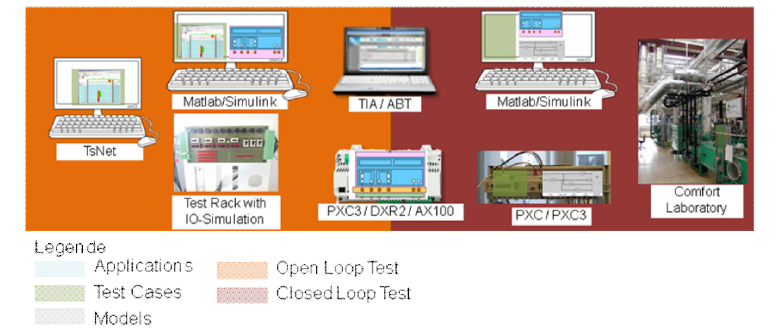
1.2 Ausgangslage: TsNet
IPA – TsNet V2

Slide 5
2. Aufgabenstellung
Erstellung der Bedienoberfläche
Führen eines Status, der den aktuellen Stand der Eingaben darstellt
Prüfen der Plausibilität der eingegebenen Daten untereinander und mit anderen Arbeitsblättern
Import von Daten aus einem .csv- File

Slide 6
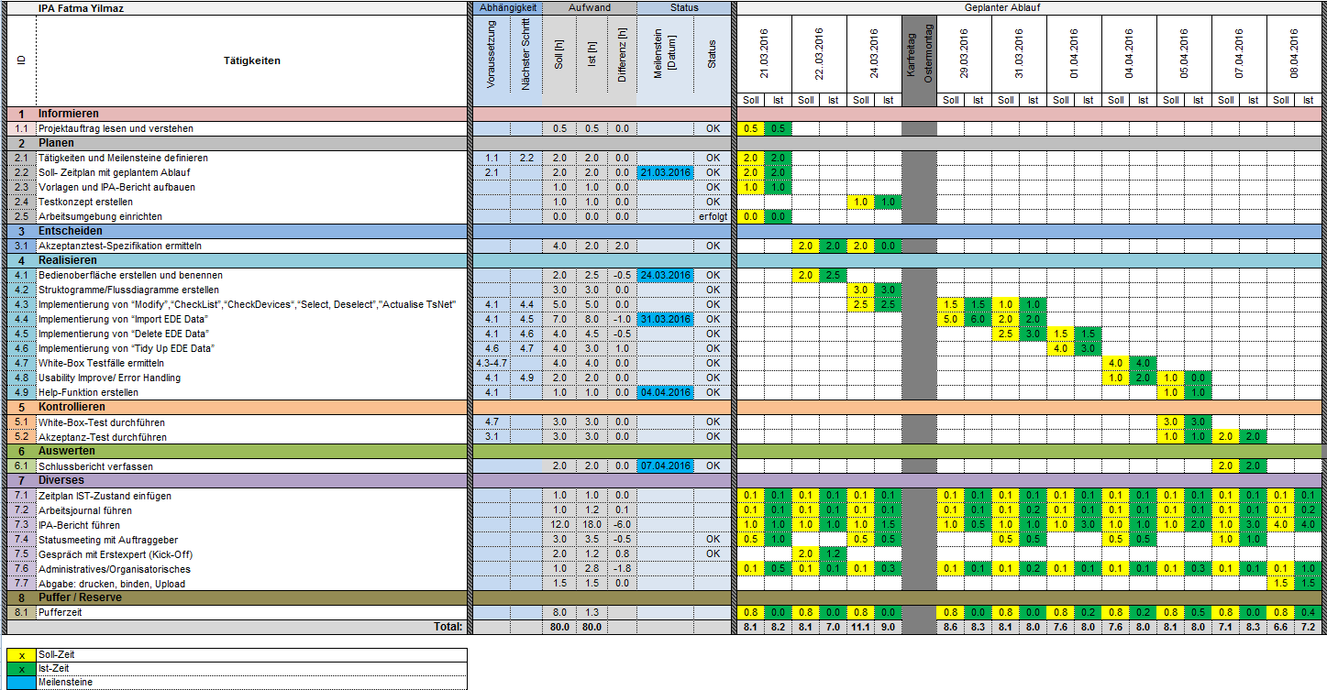
3. Zeitplan

Slide 7
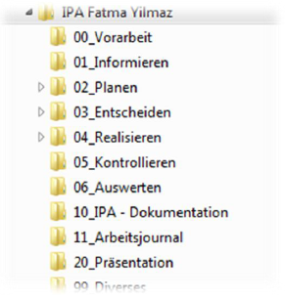
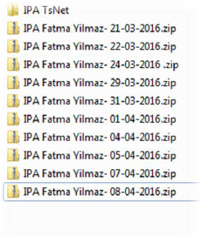
4.1 Projektorganisation: Datensicherung
Backup, Siemens Server
Backup, Festplatte

Slide 8
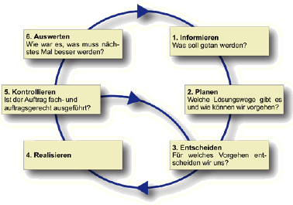
4.2 Projektorganisation: Projektmanagementmethode
Die Abkürzung IPERKA steht für:
1) Informieren
2) Planen
3) Entscheiden
4) Realisieren
5) Kontrollieren
6) Auswerten
IPERKA

Slide 9
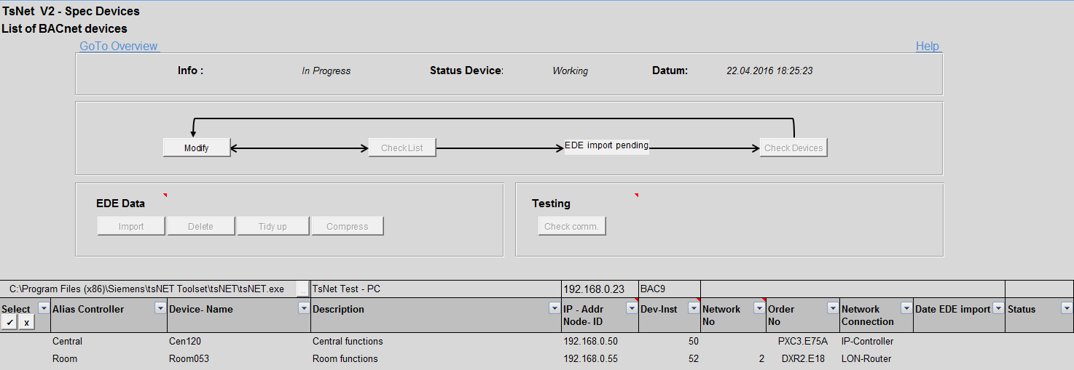
5.1 Realisierung: Erstellung der Bedienoberfläche

Slide 10
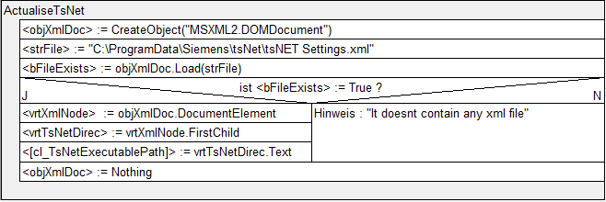
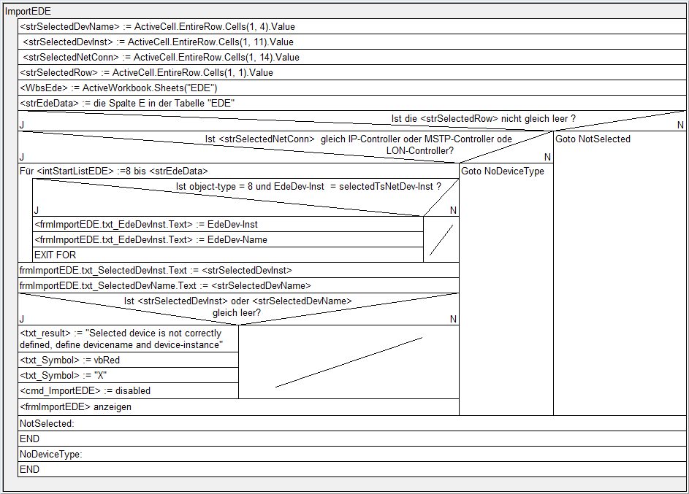
5.2 Realisierung: Struktogramme

Slide 11
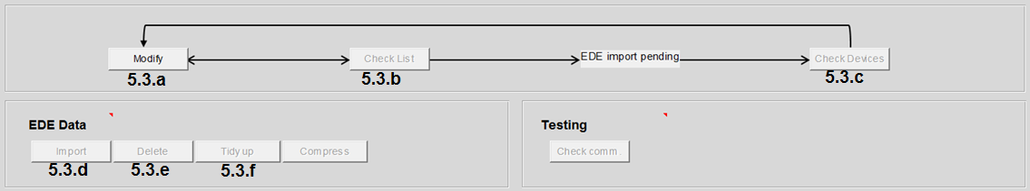
5.3 Realisierung: Implementierung
Wichtigste Funktionen
Notes:
Nachfolgend werden die wichtigsten Funktionen aufgelistet

Slide 12
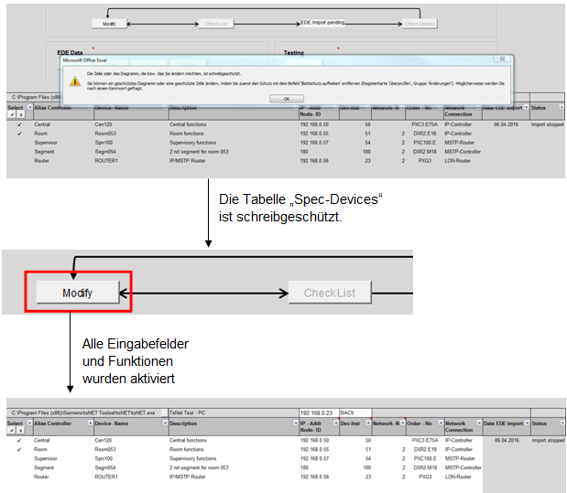
5.3.a Implementierung: Modify

Slide 13
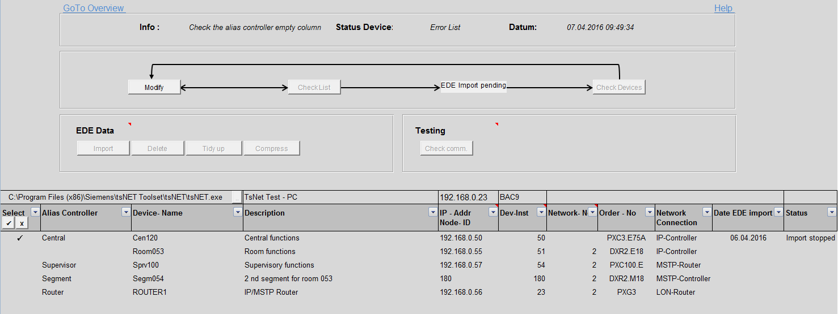
5.3.b Implementierung: Check List
Beispiel 1: Überprüfung failed
Info: „Check the column alias Controller: empty cells“, Status Device: „Error-List“

Slide 14
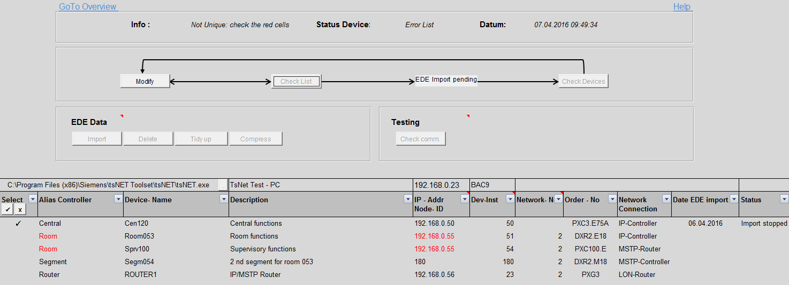
5.3.b Implementierung: Check List
Beispiel 2: Überprüfung failed
Info: „Not Unique: Check the red cells“, Status Device: „Error-List“

Slide 15
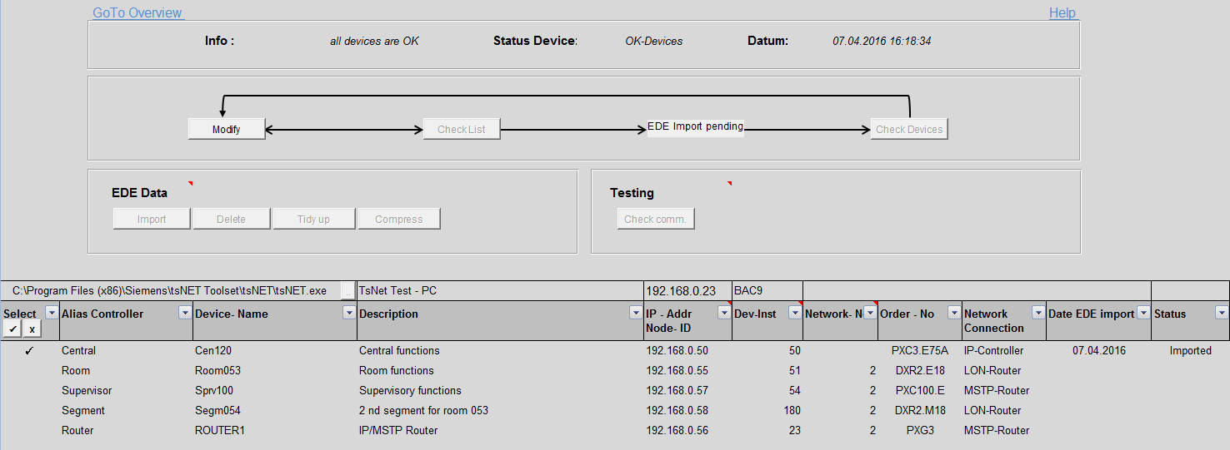
5.3.c Implementierung: Check Devices
Beispiel 1: Überprüfung ok
Info: „all devices are Okay “, Status Device: „OK-Devices “

Slide 16
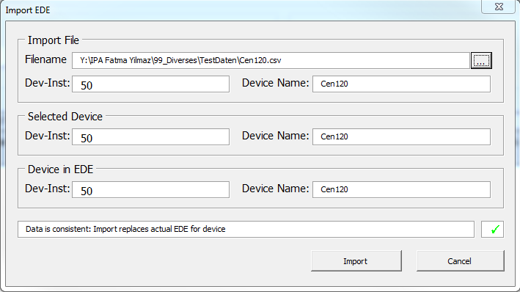
5.3.d Implementierung: Import EDE

Slide 17
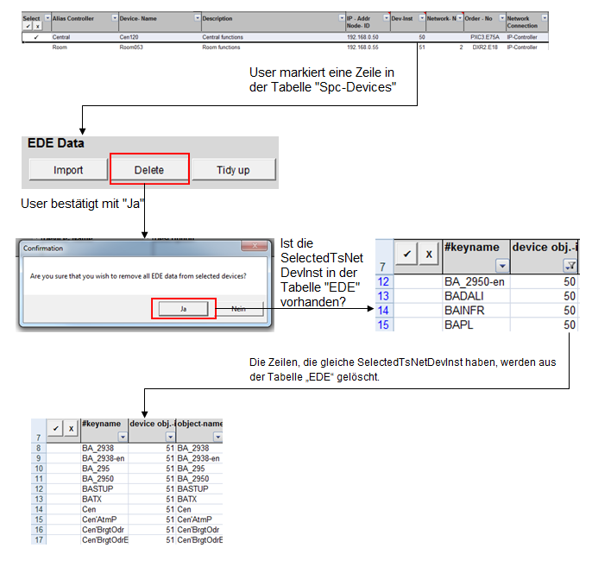
5.3.e Implementierung: Delete

Slide 18
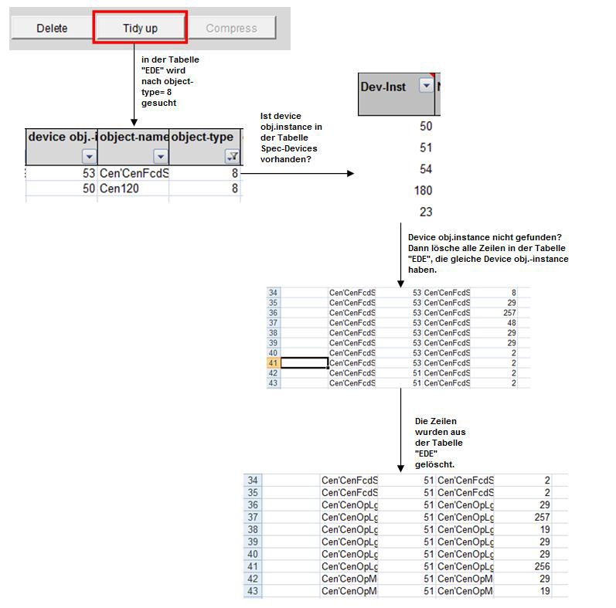
5.3.f Implementierung: Tidy Up

Slide 19
Kontrolle: Umgebung und Ablauf
Standard PC mit Windows 7 Enterprise
Microsoft Office Excel 2007
White-Box-Test
Definition während Realisierung
Ausführen nach Realisierung
4 Testfällen erforderten Code-Überarbeitung
Akzeptanztest
Definition während Entscheidung
Ausführen durch Berit Klinger
Alle Testfälle haben Erwartungen erfüllt

Slide 20
Fazit
Anforderungen erfüllt
Stand wie erwartet
Zufrieden mit Projektplanung
Zielorientiertes Arbeitsverhalten verbessert

Slide 21
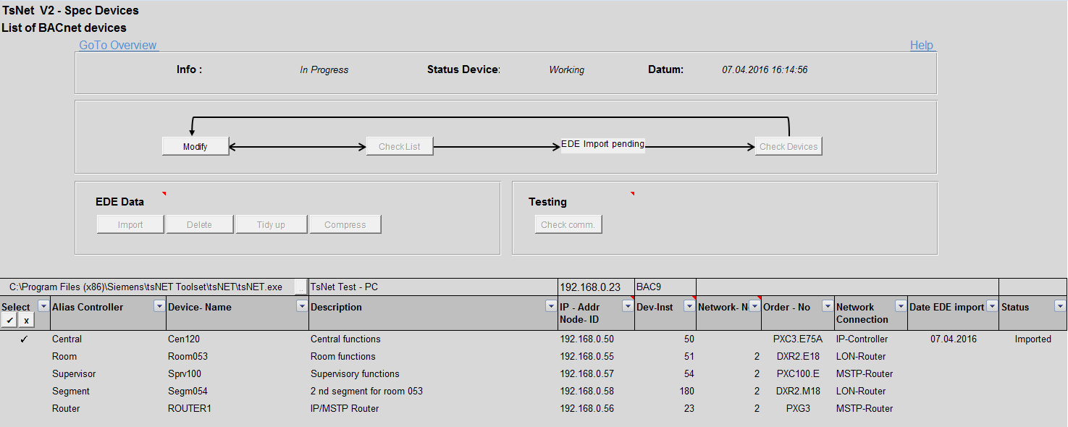
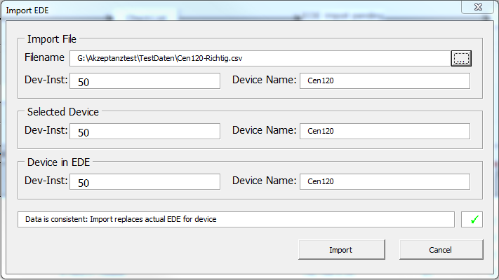
Demo

Slide 22

Danke für Ihre Aufmerksamkeit

